Slide 1
DarkAXEL 高圧キセノンガスを用いた 方向に感度のある暗黒物質探索
中村 輝石 （神戸大）
for the AXEL collaboration

Slide 2
暗黒物質探索の世界情勢
Spin Independent：SI
断面積が質量数の二乗に比例
Xeを使った実験が強い（XENON1T、LUXなど）
Spin Dependent：SD
断面積は原子核のスピンによる
19Fを使った実験が強い（PICOなど）

Slide 3
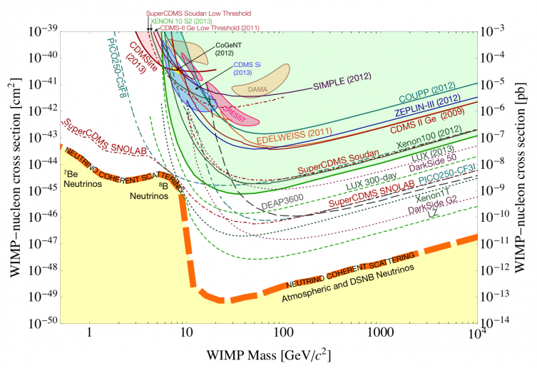
ニュートリノの壁
2017年にビームで測定された（提案されたのは1974年）
大気ν・太陽νのBGの存在が現実味を帯びてくる

Slide 4
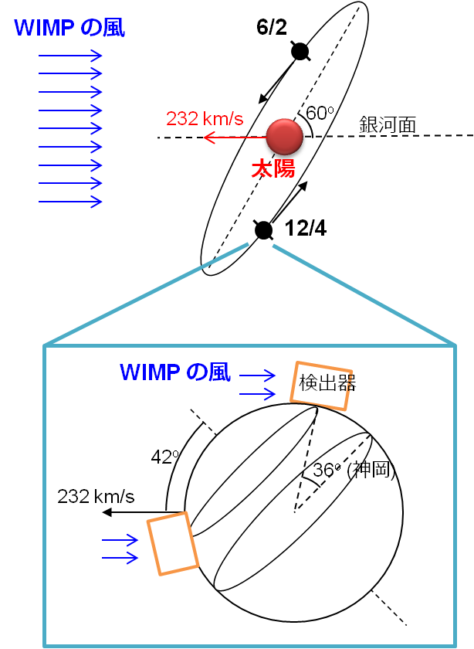
暗黒物質の直接探索
季節変化
イベントレート：夏＞冬
変化は数%と小さい
環境変化の系統誤差もある
普通の実験はこっち
方向感度
反跳原子核の方向異方性
変化量は数倍と大きい
飛跡が短いので難しい
ニュートリノBGを突破できる可能性あり
飛跡の縦横が分かれば方向感度

Slide 5
方向に感度を持つ暗黒物質探索
到来方向異方性という強い信号が得られる
方向感度のある暗黒物質探索
低圧ガス検出器：DRIFT、NEWAGE、DM-TPC、MIMAC、D3
エマルジョン：NEWS
（ZnWO4、DNA、CNT、など）
求められているもの
質量（今は10～150g程度）
SI感度（今はほとんど19F。重くても32S）

Slide 6
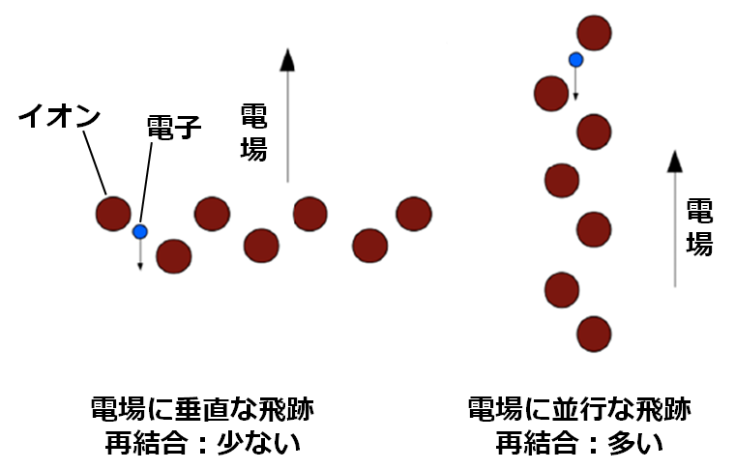
柱状再結合@高圧キセノンガス
電場と飛跡の角度により、電離電子の再結合による光量が変わるかも D. Nygren J Phys. Conf. Ser. 460 (2013) 012006
得られる信号
シンチレーション光(w/ 再結合光)＋電離電子 ⇒ エネルギー
シンチレーション光(w/ 再結合光)／電離電子 ⇒ 天頂角
大質量＋方向感度＋SI感度を
キセノンガス10気圧
光検出器
Rercombination光
(+Scintillation光)
光
e⁻
Ionization
トラッキング面
(MPPC)

Slide 7
先行研究（NEXT）
角度依存
XeにTMAを混ぜたR&D
電子の冷却・ペニング効果・波長変換、を期待
測定結果
電離信号の角度依存性を検出 PoS (TIPP2014) 057
発光が抑制されてしまう J. Phys. Conf. Ser. 650 (2015) 012012
エネルギーと角度の2つの情報が欲しいので、光らないと方向感度のある暗黒物質探索は難しい
電離信号
α線（5MeV）の角度
TMAを混ぜると発光量が減る
発光量
電場

Slide 8
シンチレーション光の波形解析案
発光が見たいのでキセノン100%を使う
再結合光は電子がイオンに出会うのに時間がかかるため、脱励起光（いわゆるシンチレーション光）よりも遅れて検出されるはず（w/ 市川さん）
時間
脱励起光
再結合光 （こっちに着目）

Slide 9
原理検証の試作機
地下素核の公募研究で補助を受けました
PMTを使って発光の時間変化をとらえる
まずは測りやすそうな5MeVのα線で
8atm Xe
²⁴¹Am
5.5MeV α線
Edrift
5mm（ドリフト領域）
E_{el}
2mm（EL領域）
PMT
信号（シンチ＋EL）

Slide 10
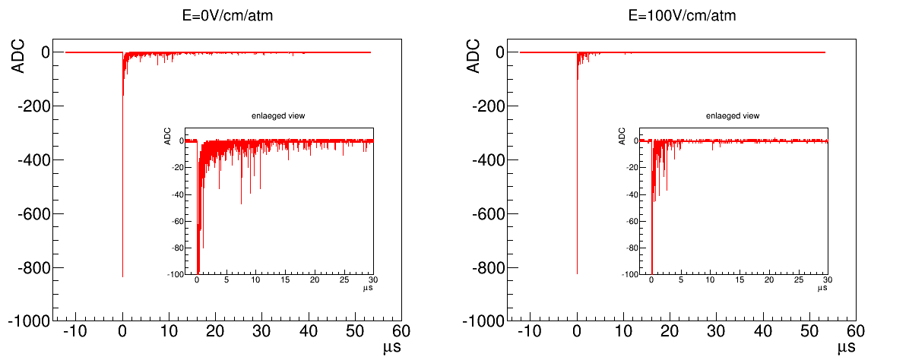
slow成分に再結合光
fast成分：脱励起のシンチレーション光
slow成分：再結合（柱状再結合もこっちのハズ）

Slide 11
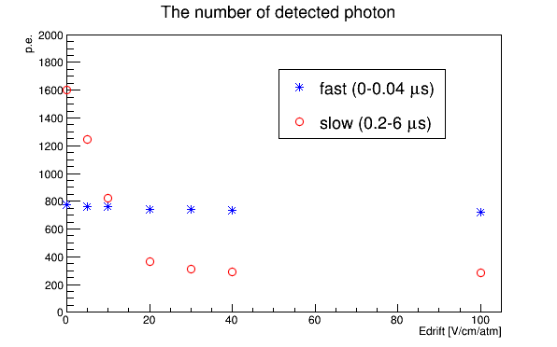
slowとfastのドリフト電場依存
slow成分は低電場ほど多いので、再結合光による
⇒柱状再結合で変動が期待されるのはslow成分

Slide 12
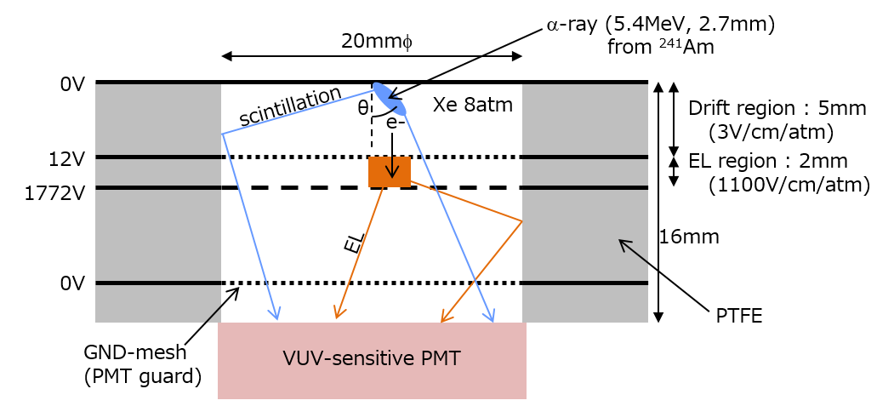
EL電場を印加時の波形
8atm Xe
E_{drift}=6V/cm/atm
E_{EL}=1100V/cm/atm
電離電子はEL光に変換して取得
横方向の飛跡
電離電子がEL領域に入るのが遅い
EL-timingが大きい
縦方向の飛跡
電離電子がEL領域に入るのが速い
EL-timingが小さい
EL-timing
EL-timing
EL光
シンチレーション光

Slide 13
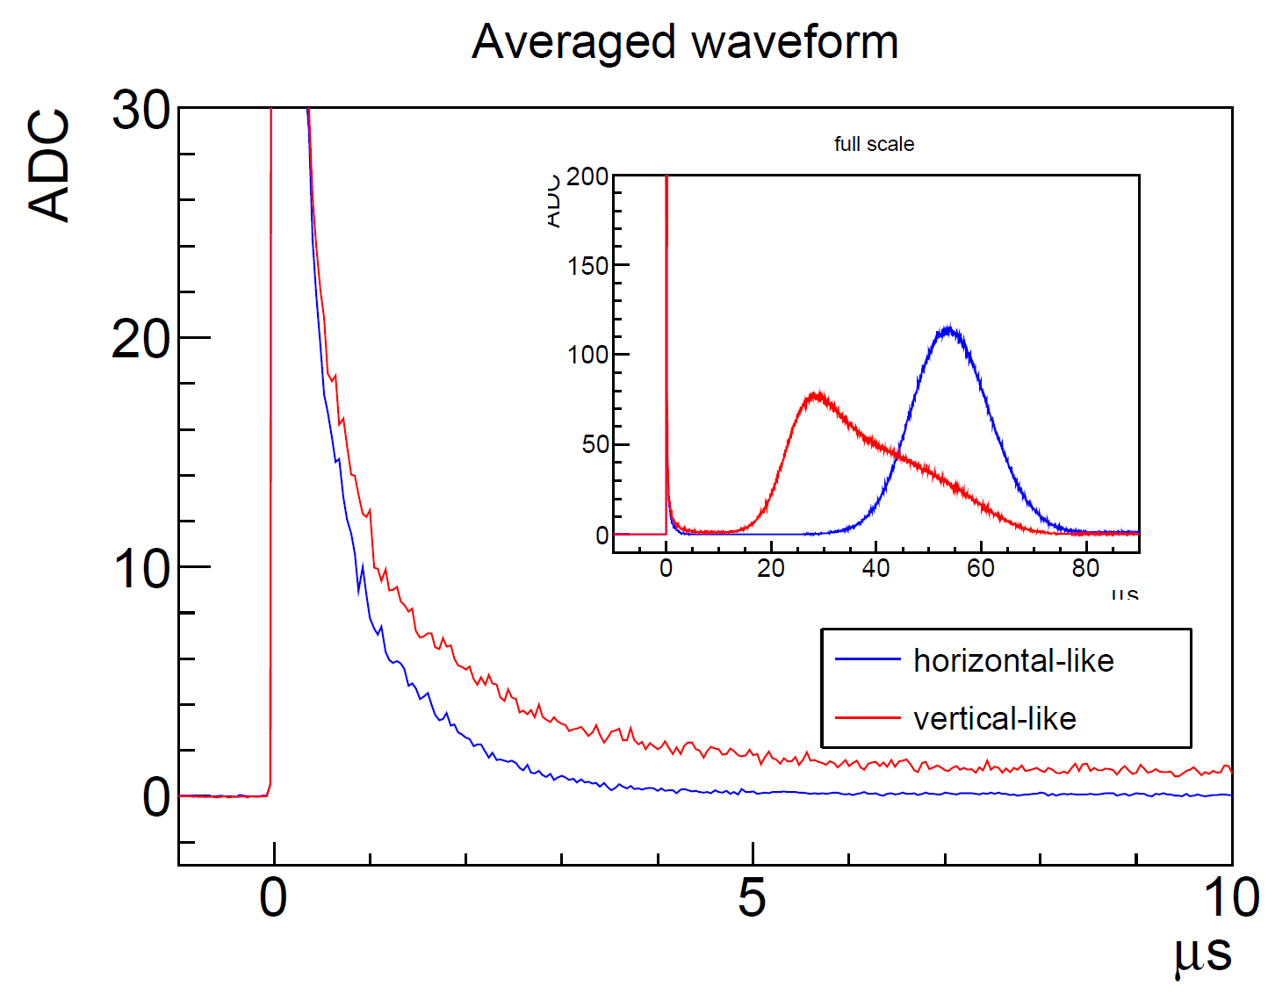
平均波形
縦向き（赤）が再結合光（slow成分）が多い

Slide 14
発光量の角度依存性
8atm Xe
E_{drift}=6V/cm/atm
E_{EL}=1100V/cm/atm
立体角は補正済み
fast（脱励起）：一定
slow（再結合）：負の相関
el（電離電子）：正の相関
⇒柱状再結合！
cosθ=1 ←→ cosθ=0
θ=0° ←→ θ=90°
fast：脱励起光
slow：再結合光
EL：電離電子
縦 ←→ 横
縦 ←→ 横
縦 ←→ 横

Slide 15
高いドリフト電場
8atm Xe
E_{drift}=11V/cm/atm
E_{EL}=1100V/cm/atm
立体角は補正済み
slow、ELの角度依存が消える
柱状再結合には低電場が必要
cosθ=1 ←→ cosθ=0
θ=0° ←→ θ=90°
fast：脱励起光
slow：再結合光
EL：電離電子
縦 ←→ 横
縦 ←→ 横
縦 ←→ 横

Slide 16
今後のR&D
中性子による原子核反跳で柱状再結合が見えるか？
低電場TPCの理解（アタッチメントなど）

Slide 17
地下実験で気になること
柱状再結合で本当に暗黒物質の到来方向に感度のある探索ができるのか？
ドリフト方向と白鳥座方向が平行/垂直な検出器を並べておくことを想定し、差が見れるかどうか確かめる
平行な
検出器
DM
白鳥座
垂直な
検出器
DM

Slide 18
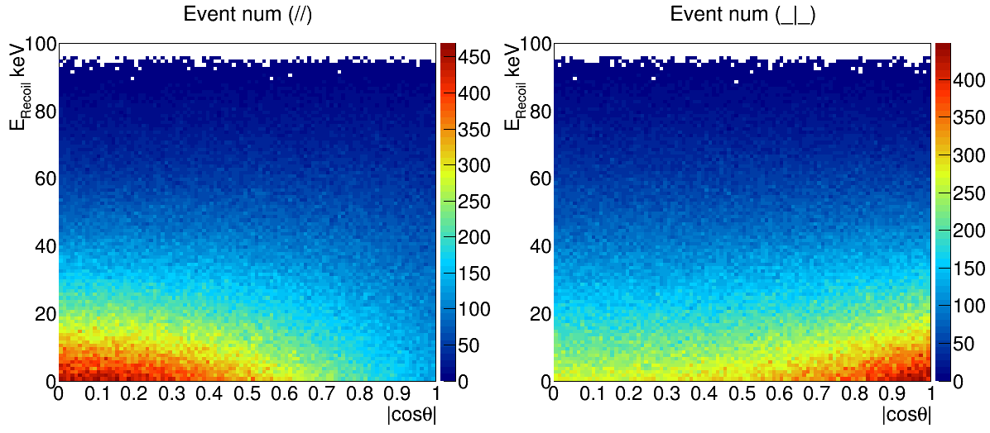
エネルギーごとの散乱角度
1000GeVのDMを仮定
かすり事象が多いので、平行方向に置いた検出器だとcosθ=0（横向き反跳）の方向にイベントが多い
平行な検出器
（白鳥座方向とドリフト電場）
垂直な検出器
（白鳥座方向とドリフト電場）
EventRate [A.U.]

Slide 19
測定量を物理量へ変換
変換式
エネルギー = EL + α×slow
角度：cosθ ≒ arctan(α×slow/EL)
下図は分解能が無限に良い場合
赤線は変換のイメージ
EL（電離）
α*slow+EL
slow（光）
arctan(α*slow/EL)

Slide 20
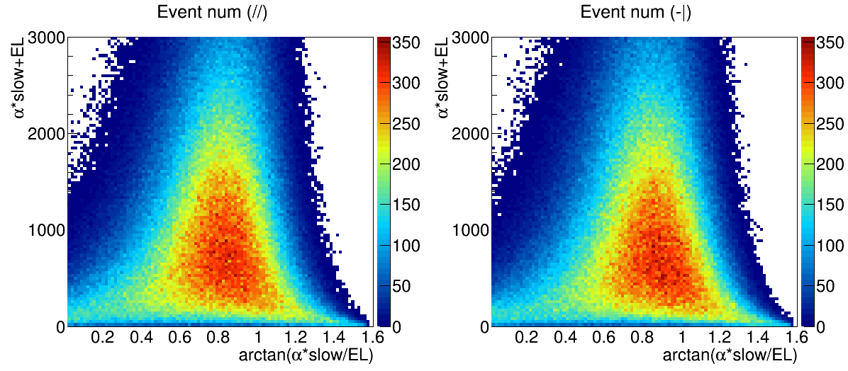
誤差があるときの変換
光量・角度依存・系統誤差は5MeVの測定を外挿
統計誤差と系統誤差でぼけるので、ほぼ同じに見える
平行
（白鳥座方向とドリフト電場）
垂直
（白鳥座方向とドリフト電場）
α*slow+EL
α*slow+EL
arctan(α*slow/EL)
arctan(α*slow/EL)

Slide 21
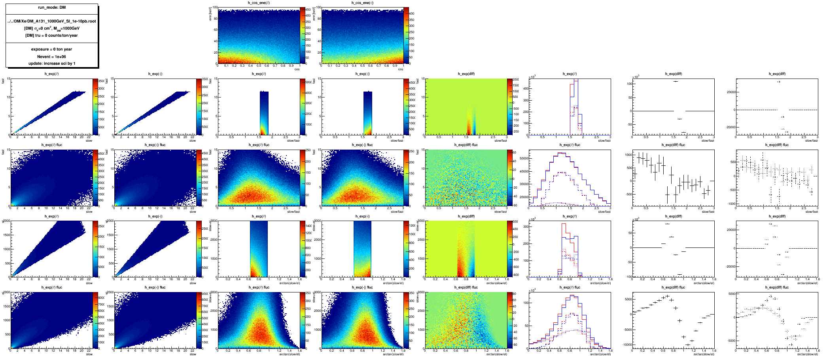
平行と垂直の検出器の差分
平行
垂直
-
（マイナス）
=
（イコール）
縦方向にprojection
差分を取ると非対称性が見えてくる

Slide 22
質量依存性
軽い（10GeV）：前方散乱が多い
重い（1000GeV）：かすり事象が多い
中くらい（100GeV）：途中で反転する
⇒暗黒物質の質量を決定できる可能性がある

Slide 23
実際の統計量
1000GeV、10-46cm2、100ton×10年
5000evくらい。なんとなく上がって下がって見える？

Slide 24
シンチ光量 x10
1000GeV、10-46cm2、100ton×10年、光量10倍
非対称性が見れる
⇒ photo-coverageを上げるのが重要

Slide 25
将来の統計
1000GeV、10-48cm2、1000ton×10年、光量10倍
まあ、非対称性が見れる
実際には大気ニュートリノBGがある

Slide 26
ニュートリノのコヒーレント散乱
Julienの論文のスペクトルを使う
Phys. Rev. D 89, 023524 (2014)
散乱は実験室系がほぼ重心系なので等方散乱になる
太陽10B
大気

Slide 27
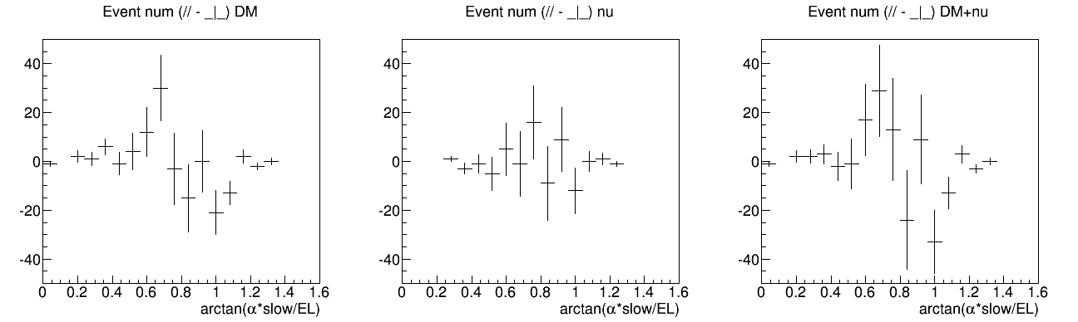
重い暗黒物質 VS 大気ニュートリノ
1000t・10y
シンチ×10
DMと同程度の大気νがある場合でも非対称性は残る
DM
1000GeV 10⁻⁴⁸cm²
大気ニュートリノ
DM+ν

Slide 28
軽い暗黒物質 VS 太陽ニュートリノ
1000t・10y
シンチ×10
非対称性は残る（低エネでの柱状は怪しいが）
DM
10GeV 10⁻⁴⁶cm²
太陽ニュートリノ
DM+ν

Slide 29
プロジェクト
1基：PMT×100＋MPPC×1000 で約1200万円
100GeVのDAMA領域を調査するレベル
1トン＝10kg×100基 で12億円
現在の感度レベル
1000トン で1.2兆円
ニュートリノBGが見えるレベル
(60cm)³ ～10kg
平行
垂直
・・・
垂直
平行
・・・
電離電子をEL光で精度よくピクセル読み出しする機構は0νββ探索用のR&Dで鋭意開発中

Slide 30
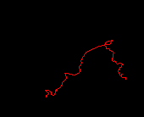
AXEL 実験
0νββ探索のための高圧キセノンガスTPC
高エネルギー分解能
ガスキセノン＋EL増幅
目標: 0.5%FWHM
バックグラウンド除去
ピクセル読み出しによる飛跡再構成
大質量
高圧ガス
~ ton スケール
¹³⁶Xe 10atm
EL
scintillation
photon
e⁻
ELCC
PMT
~4m
SiPM
0V
~-15kV
~-200kV
field cage

Slide 31
液体アルゴンの柱状再結合
DarksideグループもR&Dをしている
57.3keVでhintを得たという表現（キセノンも期待できる？）
二層式なので横向きに置けず、縦横の比較はできない
PhysRevD.91.092007
arXiv1704.03741

Slide 32
まとめ
DarkAXEL
高圧キセノンガスTPCを用いた方向に感度を持つ暗黒物質探索
柱状再結合により方向感度かつ大質量とSI感度
R&D状況
5MeVのα線で柱状再結合を光と電荷の両方で観測
将来性
DM発見の強い証拠
質量が分かる可能性あり
ニュートリノBGを超えれる
ELはエネルギー分解能がよいので低massもあり
興味ある人、ぜひ！

